Slide 1

Patrocínio a eventos
da RNP
WRNP
Fórum RNP
DISI
SCI

Slide 2
WRNP
Objetivo:
Mostrar e debater os avanços tecnológicos e principais novidades na área de pesquisa e desenvolvimento em comunicação e informação (TIC), nacional e internacionalmente.
Obs.:
Sempre associado ao SBRC (Simpósio Brasileiro de Redes
de Computadores e Sistemas Distribuídos).

Slide 3
WRNP
Ficha Técnica
Local:
Centro de Convenções de Vitória - ES
Data:
18 e 19 de maio.
Publico Alvo:
Pesquisadores na área de desenvolvimento em comunicação e informação (TIC).
Visibilidade direta:
27 PoPs, Instituições, 4 ministérios ( MCTI, MEC, Ministério da Saúde,
Ministério da cultura) - 250 participantes.
Visibilidade indireta:
1143 visualizações através da transmissão on line, acessos ao site da RNP
e acessos ao site do evento. ( nº de 2014)
Periodicidade: Anual.
Histórico: 16 ª edição.

Slide 4
WRNP
WRNP – Perfil dos participantes
38,5% pesquisadores / professores
36,5% funcionários da RNP
19,5% funcionários de PoPs
5,2% funcionários do Governo
4,2% funcionário de empresa privada
4,2% outros
2,1% autônomo

Slide 5
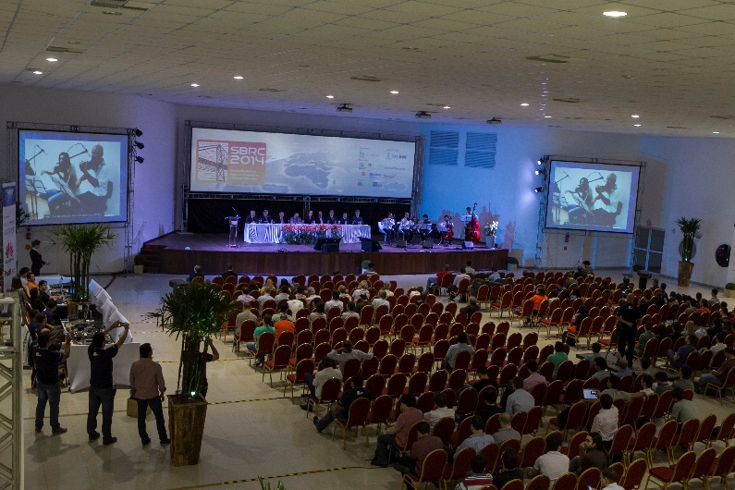
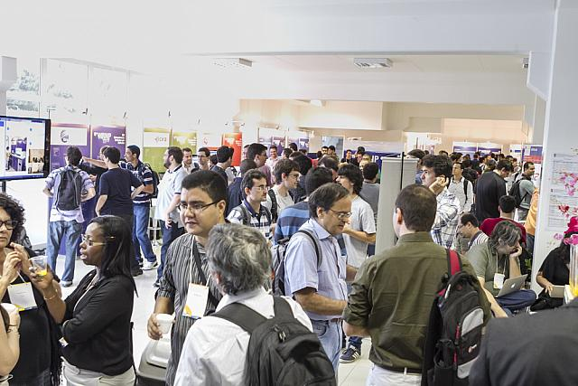
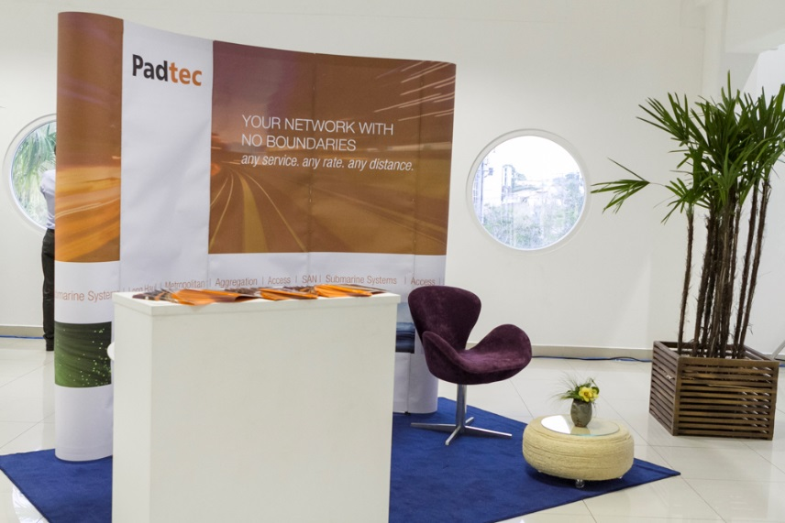
WRNP

Slide 6
FÓRUM
Ficha Técnica
Local: Brasília / DF.
Data: 25 à 27 de agosto.
Tema: Mobilidade.
Publico Alvo: gestores, pró-reitores e diretores de universidades, coordenadores de projetos de pesquisa, pesquisadores, profissionais e fornecedores de TICs além de gestores públicos.
Visibilidade direta: Instituições, 27 Pops, 4 Ministérios, Empresas Privadas - 300 pessoas.
Visibilidade indireta: 347 visualizações on line pela Conferência Web, 3.833 acessos ao site da RNP e 5.682 acessos ao site do evento.
Periodicidade: Anual.
Histórico: 4 ª edição.

Slide 7
FÓRUM
Fórum – Perfil dos participantes
47,5% pesquisadores / professores
30% funcionários da RNP
20% funcionários de PoPs (perfil administrativo)
10% funcionários do Governo
2,5% funcionário de empresa privada

Slide 8
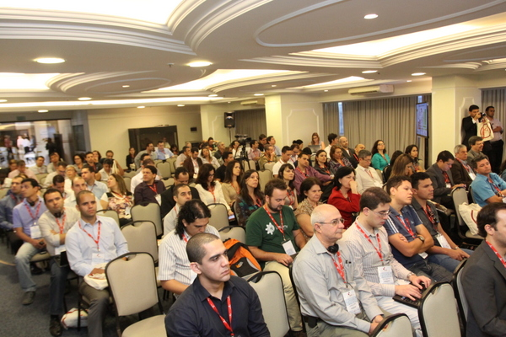
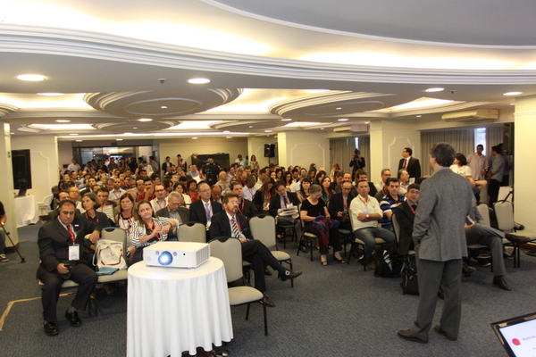
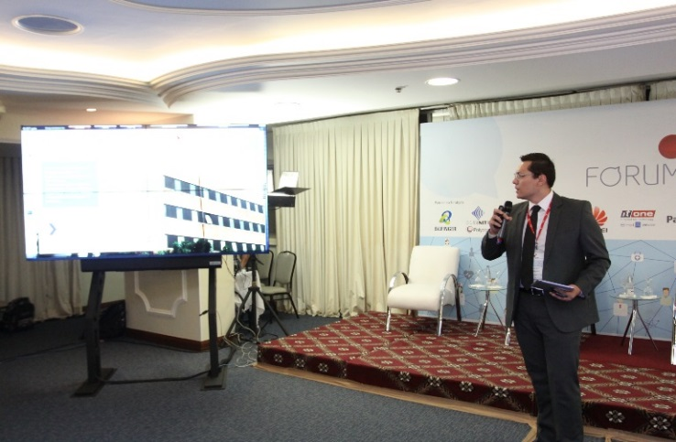
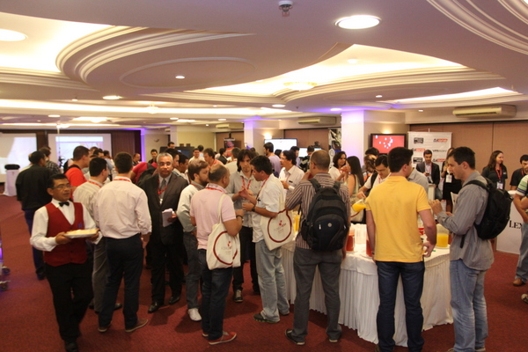
FÓRUM

Slide 9
DISI
Objetivo: oferecer capacitação aos técnicos de instituições parceiras por meio de cursos inéditos e workshops.
Local: Brasília / DF.
Data: 28 de agosto.
Tema: À definir.
Publico Alvo: Pesquisadores na área de desenvolvimento em comunicação
e informação (TIC).
Visibilidade direta: 27 PoPs, Instituições, Empresas Privadas , 4 Ministérios, ESR, OEA, RedCLARA – 150 pessoas.
Visibilidade indireta: visualizações através da transmissão on line: Português - 4882 / Inglês- 154 /Espanhol- 357.
Periodicidade: Anual.
Edição: 10ª edição.

Slide 10
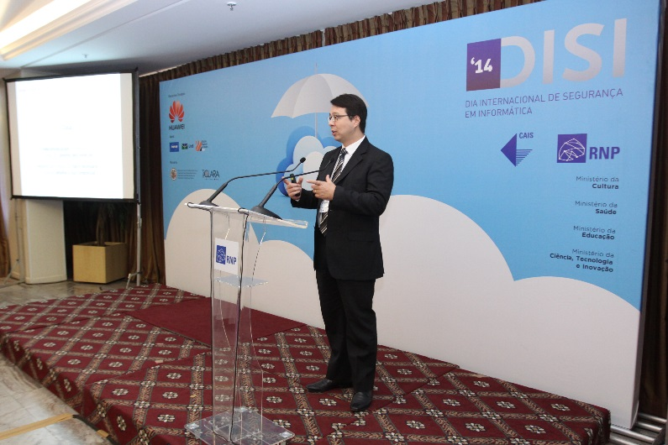
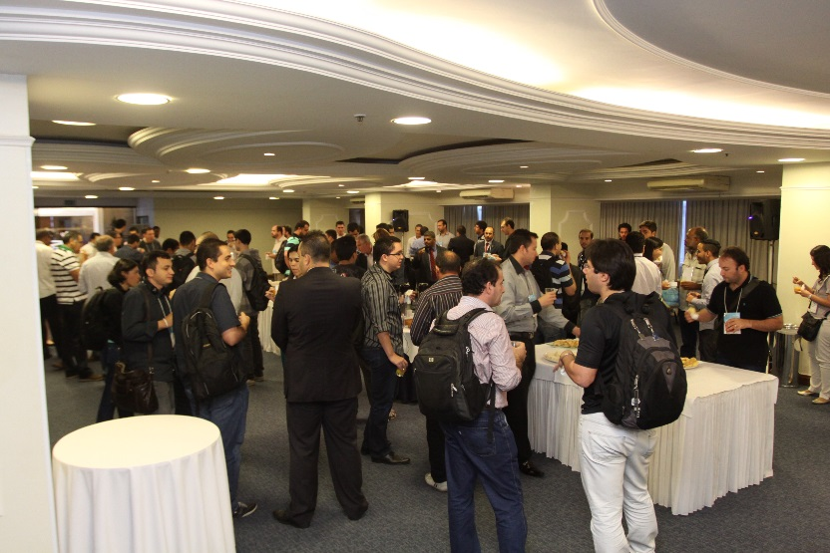
DISI

Slide 11
Objetivo: oferecer capacitação aos técnicos de instituições parceiras por meio de cursos inéditos e workshops.
Local: : Goiânia.
Data: 19 à 23 de Outubro.
Publico Alvo: Pesquisadores na área de desenvolvimento em comunicação e informação (TIC).
Visibilidade direta: 27 PoPs, Instituições, 4 Ministérios – 300 pessoas.
Visibilidade indireta: 235 visualizações site da ESR; 40.212 acessos ao site da RNP e 5.317 ao site do evento.
Periodicidade: Anual.
Histórico: 21 ª edição.

Slide 12
SCI – Perfil dos participantes
20% funcionários da RNP (incluindo staff, instrutores e ESR)
25% funcionários de PoPs (perfil técnico)
47,5% funcionários de Universidades e Institutos Federais
7,5% funcionários de OS’s, Ministérios e instituições conectadas através da Rede Rute

Slide 13
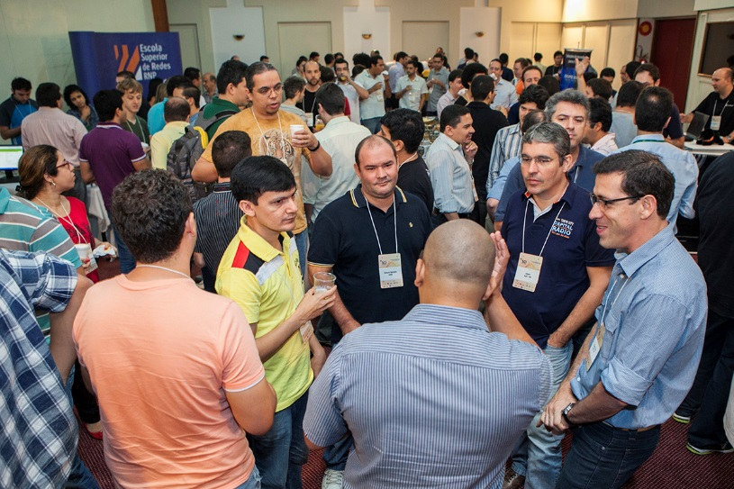
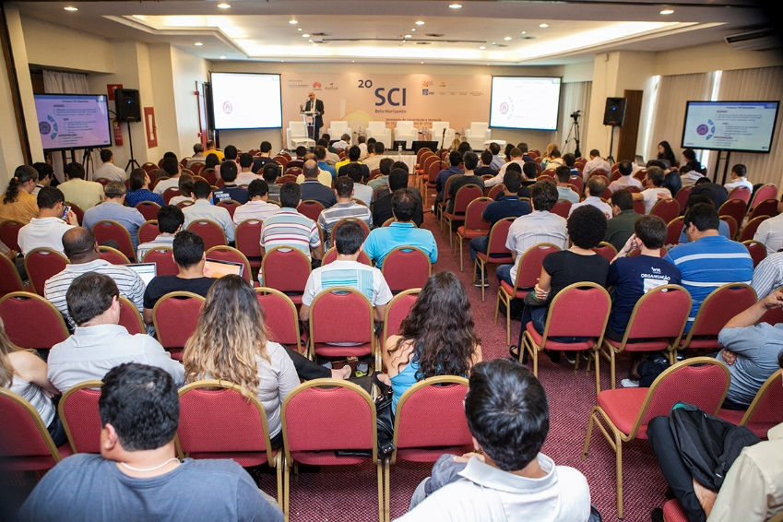

Slide 14
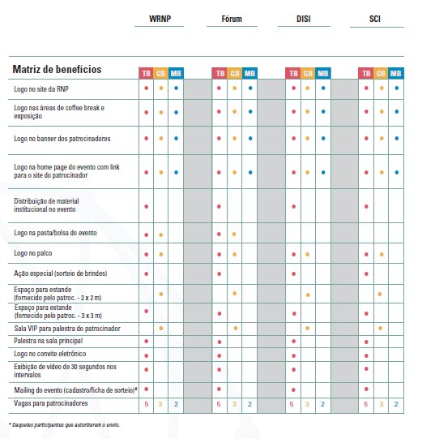
Matriz de Benefícios

Slide 15
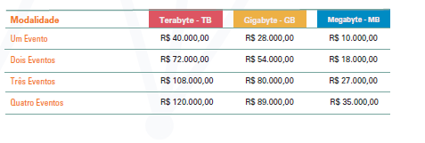
Matriz das Categorias de Patrocínio

Slide 16



Banner em Flash no site da RNP | Patrocinadores
TERABYTE – 4” LOGO’
GIGABYTE – 3” LOGO’
MEGABYTE – 2” LOGO’

Slide 17
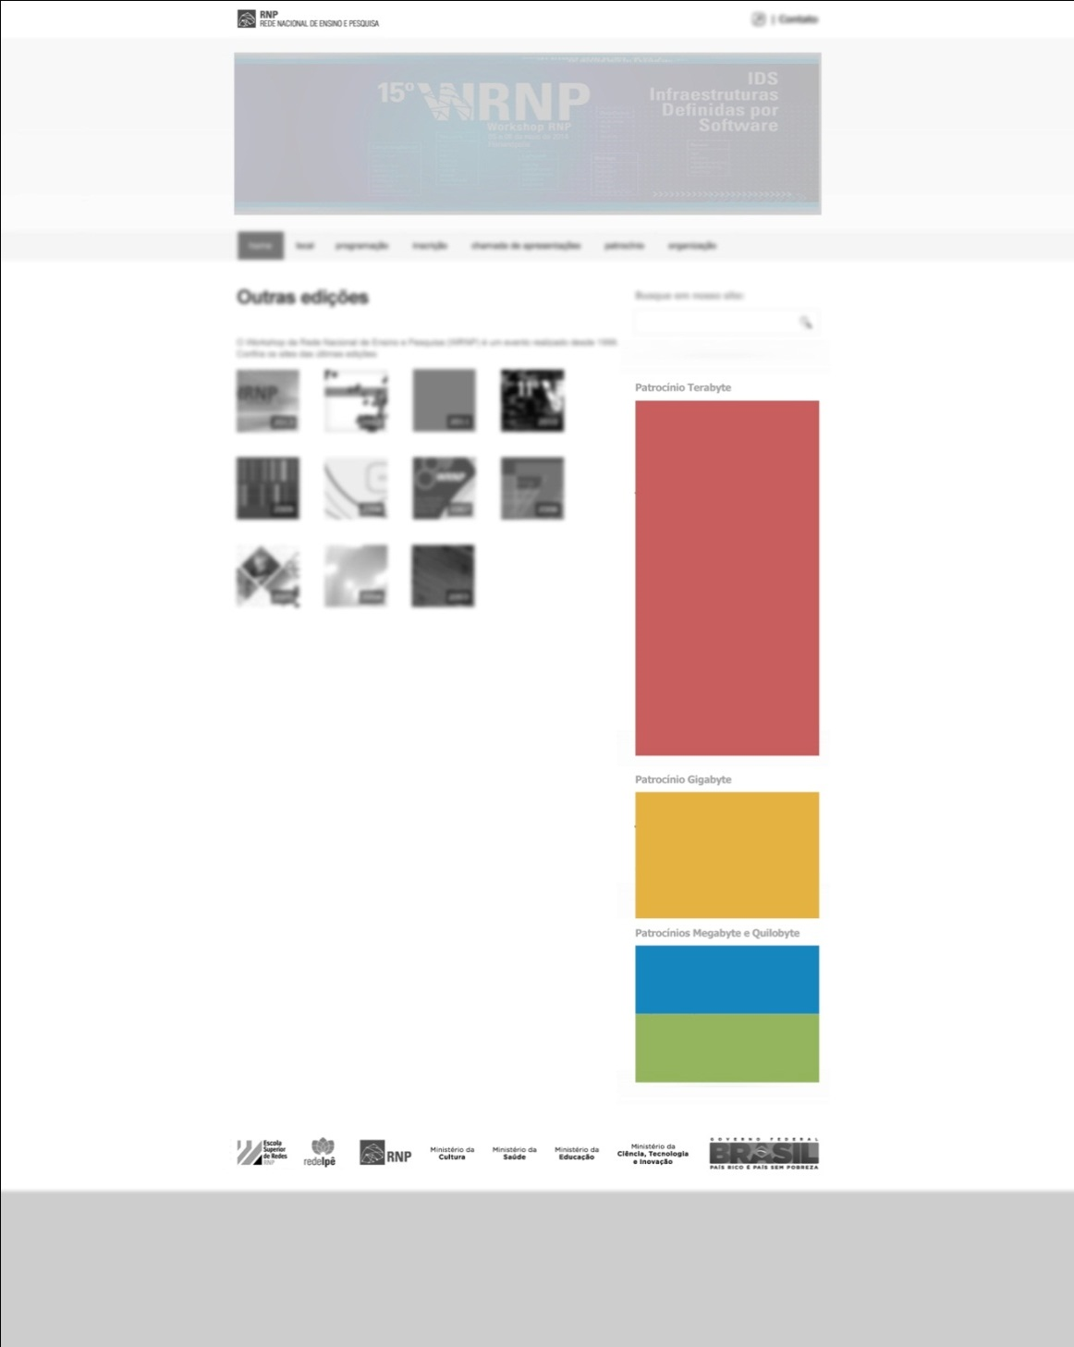
Site do evento: Patrocinadores

Slide 18

Fundo de Palco

Slide 19
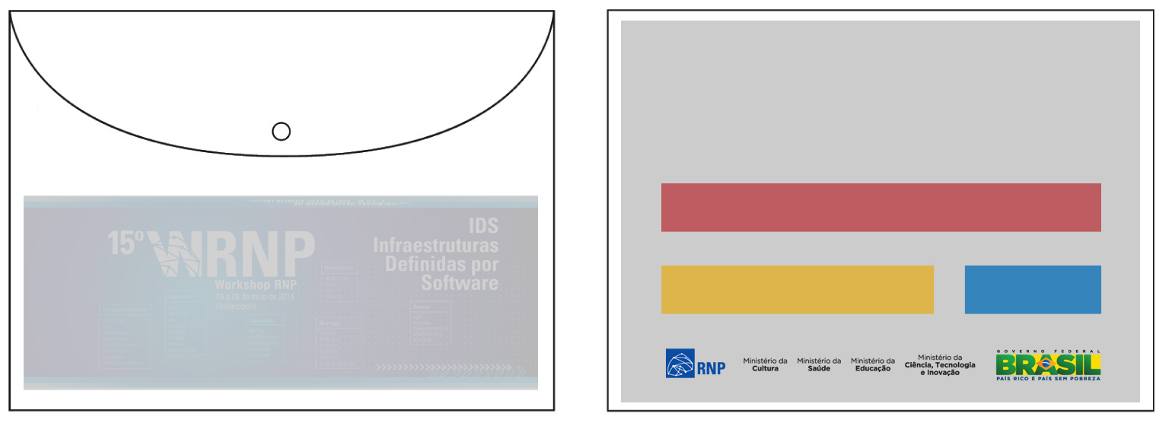
Pasta do evento

Slide 20
Vantagens exclusivas patrocinadores Terabyte
• Convite Eletrônico com logomarca
• Palestra do patrocinador – sala principal
• Espaço para estande (9m2)
• Espaço para vídeo de 30’’ nos intervalos
• Ação Especial (sorteio de brindes)
• Distribuição de material institucional

Slide 21

Convite eletrônico

Slide 22

Espaço para Estande | exclusivo para Patrocinadores Terabyte
* O evento DISI não contempla estandes.

Slide 23
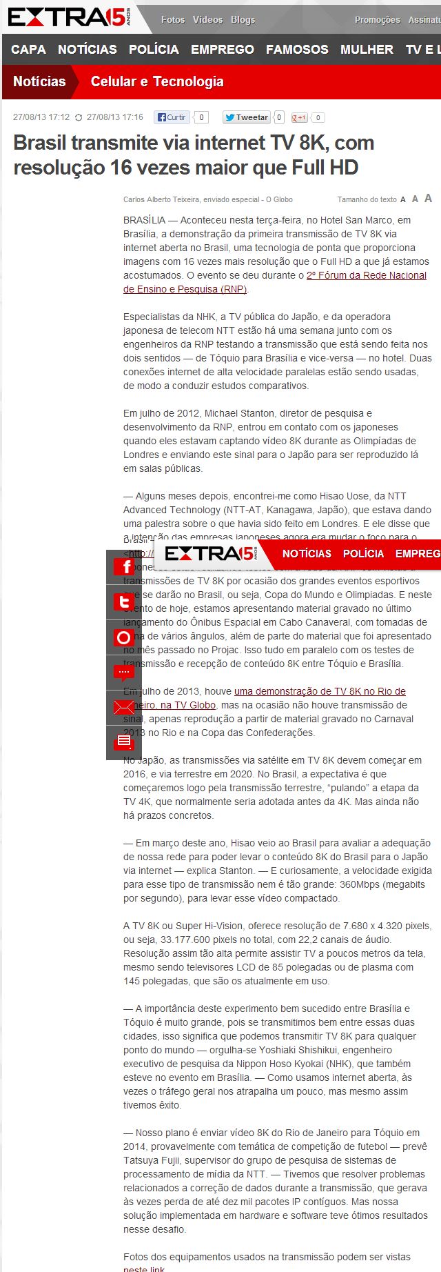



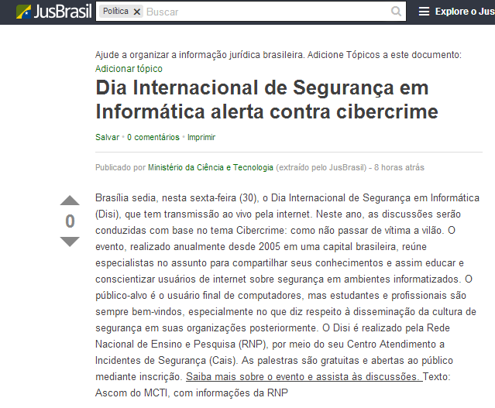



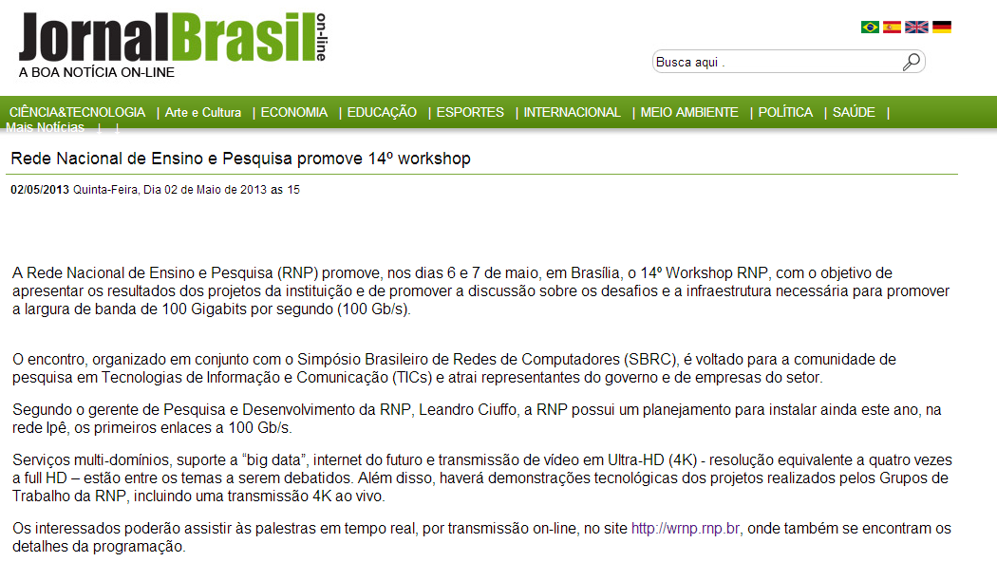
Retorno em mídia espontânea

Slide 24

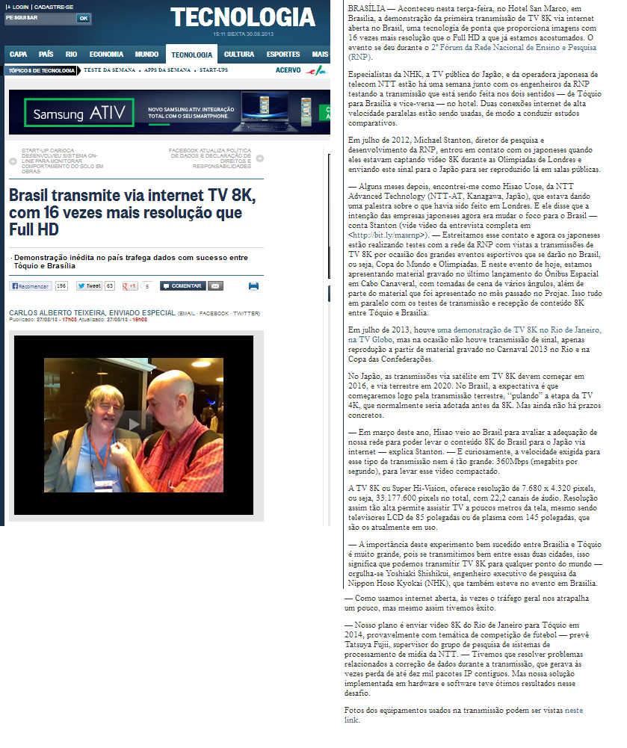
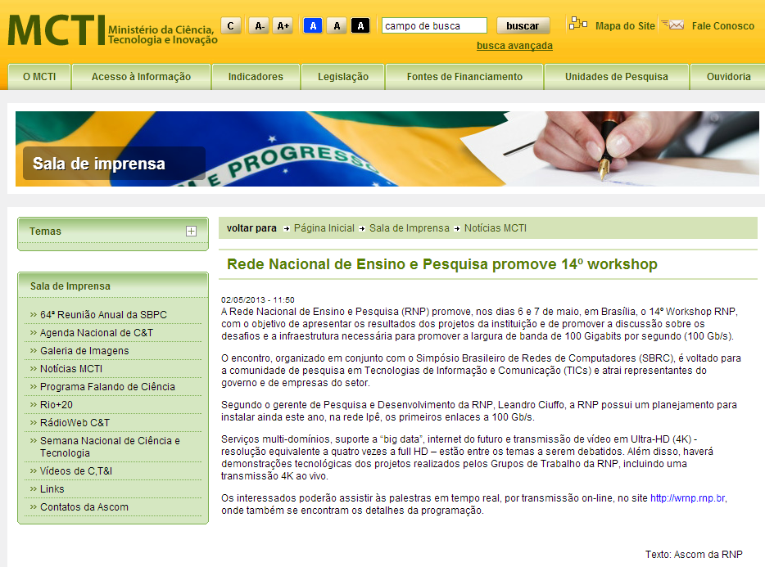



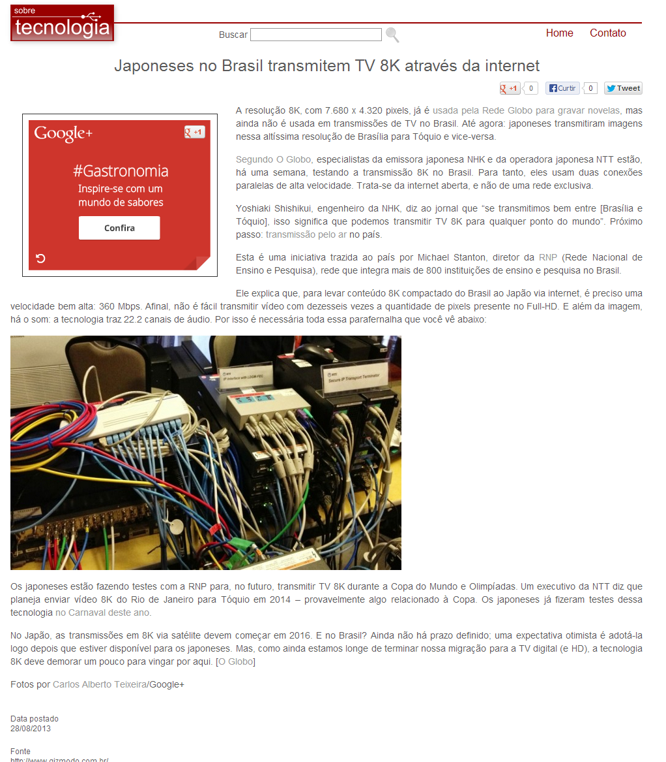
Retorno em mídia espontânea

Slide 25
Bianca Gama
Bianca.pena@rnp.br
(21) 2102-4179 / 83

